Slide 1

HỌC PHẦN LẬP TRÌNH PYTHON
CHƯƠNG 3
MỘT SỐ LĨNH VỰC ỨNG DỤNG CỦA PYTHON
Khoa CNTT – Đại học Kinh doanh và Công Nghệ Hà Nội

Slide 2
NỘI DUNG
Ứng dụng trong khoa học dữ liệu
Ứng dụng trong trí tuệ nhân tạo

Slide 3
ỨNG DỤNG TRONG TRÍ TUỆ NHÂN TẠO
Tổng quan về trí tuệ nhân tạo
Machine Learning (học máy)
Tổng quan về Machine Learning
Ví dụ: Lập trình Python cho mô hình Machine Learning
Deep Learning (học sâu)
Tổng quan về Deep Learning
Ví dụ: Lập trình Python cho mô hình Deep Learning
Giới thiệu các thư viện cho AI và cách cài đặt
Thư viện Keras
Thư viện TensorFlow
Thư viện Theano

Slide 4
Trí tuệ nhân tạo là gì?
Thuật ngữ Trí tuệ nhân tạo (artificial intelligence -AI) lần đầu tiên được đặt ra từ nhiều thập kỷ trước vào năm 1956 bởi John McCarthy tại hội nghị Dartmouth. Ông định nghĩa AI là:
“The science and engineering of making intelligent machines.”
Có nghĩa là: Khoa học và kỹ thuật chế tạo máy móc thông minh.
Nói cách khác, Trí tuệ nhân tạo là khoa học giúp máy móc suy nghĩ và đưa ra quyết định như con người.
AI đã có thể thực hiện điều này bằng cách tạo ra các máy móc và robot đã được sử dụng trong nhiều lĩnh vực bao gồm chăm sóc sức khỏe, robot, tiếp thị, phân tích kinh doanh và nhiều hơn nữa.

Slide 5
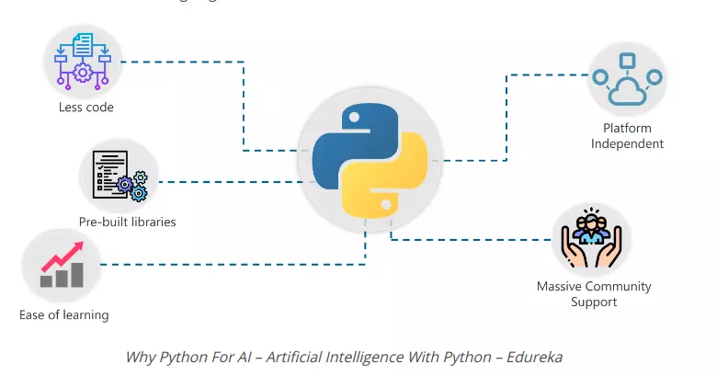
Python cho AI
AI là một lĩnh vực rộng lớn bao gồm: Xử lý ngôn ngữ tự nhiên (NLP), phát hiện đối tượng, thị giác máy tính, robot, hệ thống chuyên gia,...
Tại sao Python là tốt nhất cho AI
Notes:
Less Code: Triển khai Ai đến hàng tấn thuật toán
Prebuilt Libraries: Python có 100 thư viện xây dựng sẵn để thực hiện các thuật toán Machine Learning và Deep Learning khác nhau
Ease of learning: Python sử dụng cú pháp rất đơn giản có thể sự dụng để thực hiện các tính toán đơn giản
Platform Independent: Python có thể chạy trên nhiều nền tảng bao gồm Windows, MacOS, Linux,..
Massive Community Support: Python có một cộng đồng người dùng khổng lồ luôn hữu ích khi chùng ta gặp phải vấn đề mã hóa

Slide 6
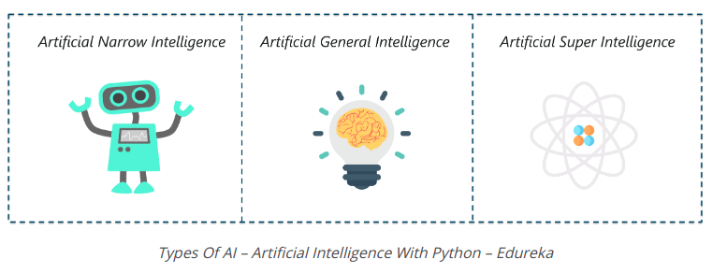
Phân loại AI
AI được cấu trúc theo ba giai đoạn tiến hóa:
Artificial Narrow Intelligence (Trí tuệ nhân tạo hẹp)
chỉ áp dụng AI cho các nhiệm vụ cụ thể
Artificial General Intelligence (Trí tuệ tổng hợp nhân tạo)
khả năng thực hiện bất kỳ nhiệm vụ trí tuệ nào mà con người có thể
Artificial Super Intelligence (Siêu trí tuệ nhân tạo)
khả năng của máy tính sẽ vượt qua con người

Slide 7
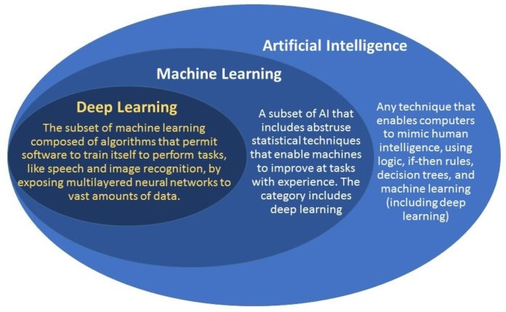
So sánh AI, ML và DL (Artificial Intelligence vs Machine Learning vs Deep Learning)
AI là khoa học giúp máy
móc bắt chước hành vi của
con người.
ML là một tập hợp con của
Trí tuệ nhân tạo (AI) tập trung
vào việc khiến máy móc đưa ra quyết định bằng cách cung cấp cho chúng dữ liệu.
DL là một tập hợp con của Machine Learning sử dụng khái niệm neural networks để giải quyết các vấn đề phức tạp.

Slide 8
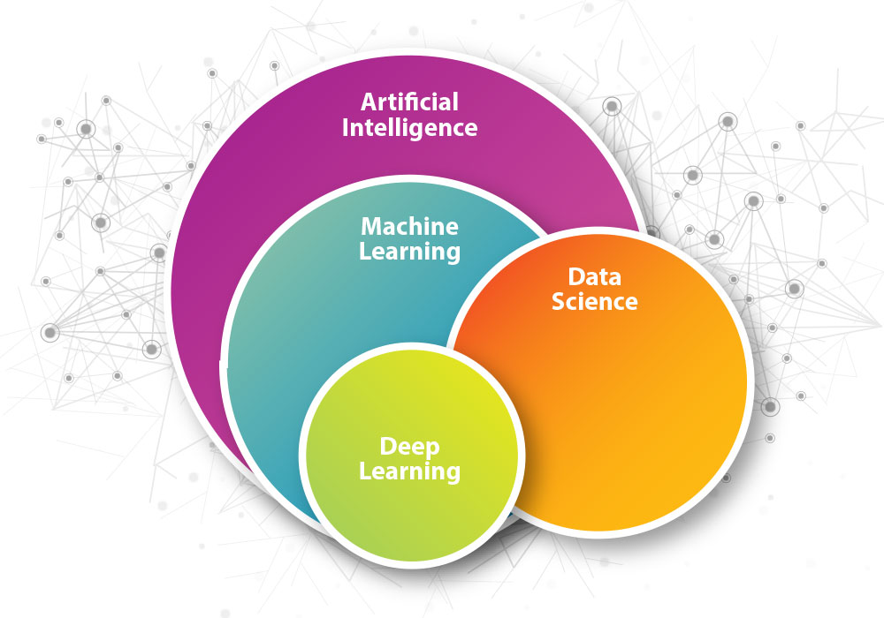
So sánh AI, ML và DL (Artificial Intelligence vs Machine Learning vs Deep Learning)
AI, Machine Learning và Deep Learning là các lĩnh vực được kết nối với nhau. Machine Learning và Deep learning hỗ trợ AI bằng cách cung cấp một bộ thuật toán và mạng lưới thần kinh để giải quyết các vấn đề dựa trên dữ liệu.
Tuy nhiên, AI không bị hạn chế chỉ ML và DL. Nó bao gồm một lĩnh vực rộng lớn bao gồm, Xử lý ngôn ngữ tự nhiên (NLP), phát hiện đối tượng, thị giác máy tính, robot, hệ thống chuyên gia,...

Slide 9
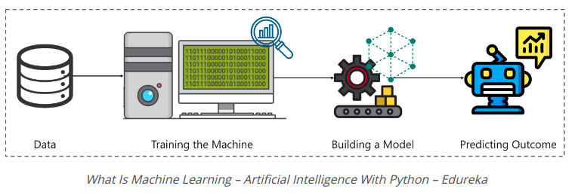
Tổng quan về Machine Learning
Thuật ngữ Machine Learning lần đầu tiên được đặt ra bởi Arthur Samuel vào năm 1959.
ML: là một tập hợp con của Artificial Intelligence (AI) cung cấp cho máy khả năng tự động học bằng cách cung cấp cho nó hàng tấn dữ liệu và cho phép nó cải thiện thông qua trải nghiệm. Do đó, ML là một phương pháp giúp máy móc giải quyết vấn đề bằng cách đạt được khả năng suy nghĩ.
Cung cấp cho máy một lượng dữ liệu tốt, ML nó sẽ học cách diễn giải, xử lý và phân tích dữ liệu này bằng cách sử dụng Machine Learning Algorithms.

Slide 10
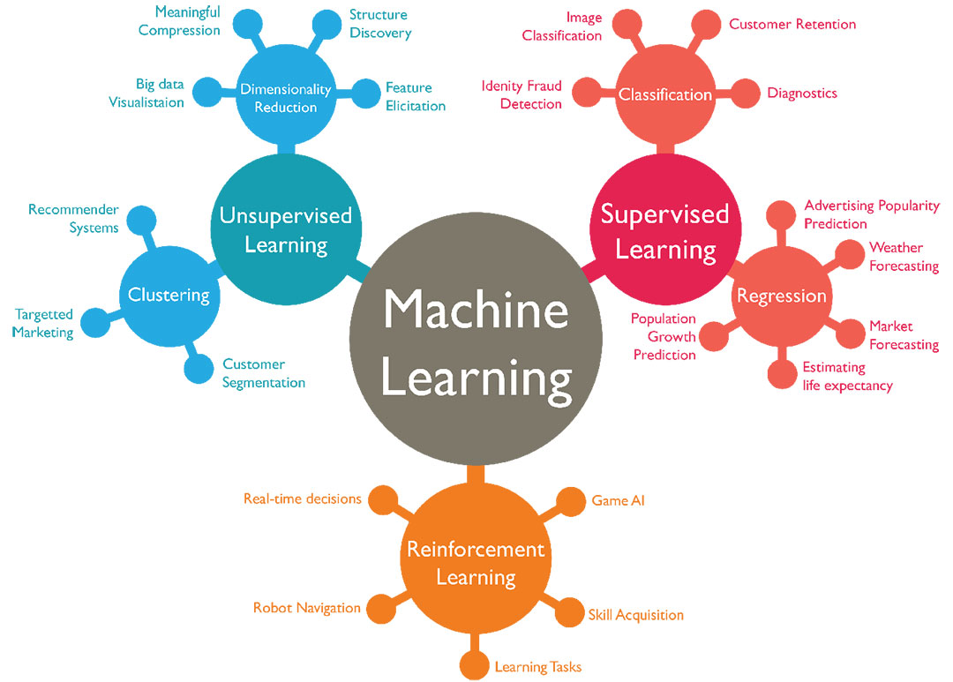
Phân loại Machine Learning
Supervised Learning (Học có giám sát)
UnSupervised Learning (Học không giám sát)
Reinforcement Learning (Học tăng cường)

Slide 11
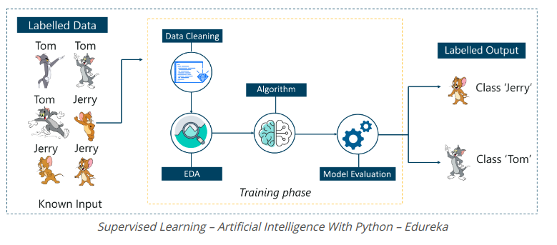
Phân loại Machine Learning
Supervised Learning (Học có giám sát)

Slide 12
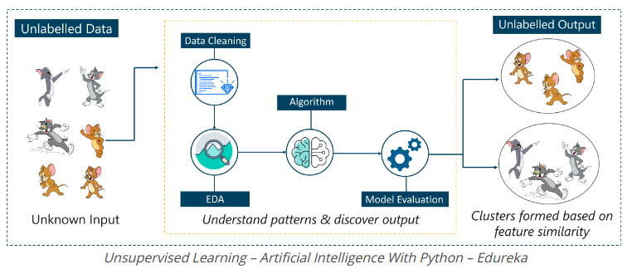
Phân loại Machine Learning
Unsupervised Learning (Học không giám sát)

Slide 13
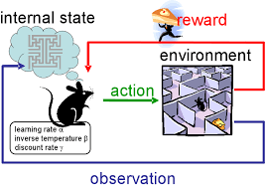
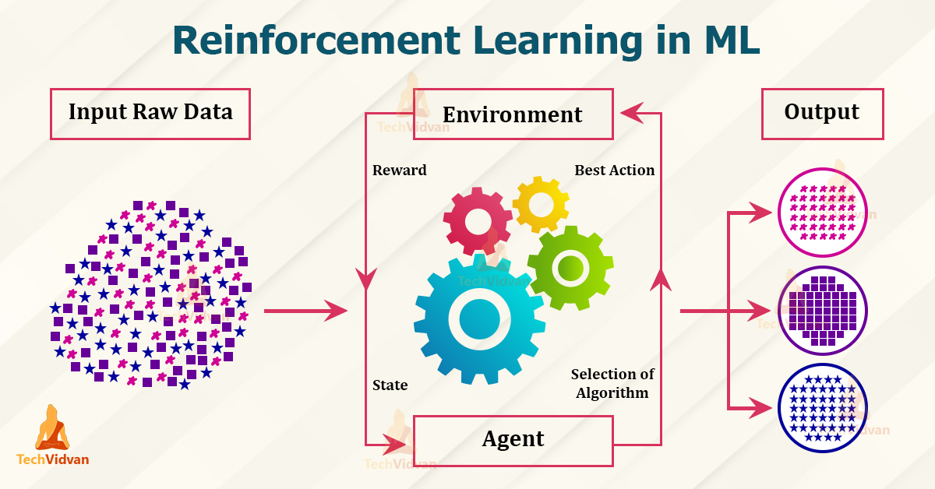
Phân loại Machine Learning
Reinforcement Learning (Học tăng cường)
Học tăng cường là một phần của ML khi một tác nhân (Agent) được đưa vào môi trường, ML sẽ học cách cư xử trong môi trường này bằng cách thực hiện một số hành động nhất định và quan sát “thành quả” nhận được từ những hành động đó
Reinforcement Learning chủ yếu được sử dụng trong các lĩnh vực ML nâng cao như xe tự lái, AplhaGo, v.v ... Vì vậy, nó bao gồm các loại Machine Learning.

Slide 14
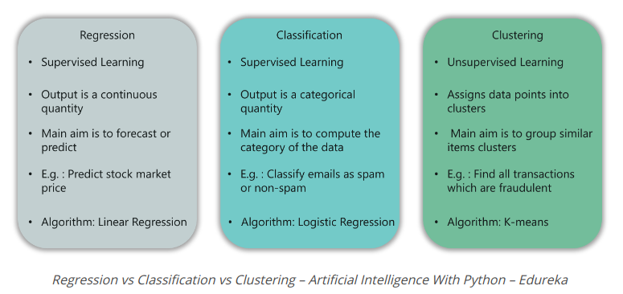
Bài toán nào có thể sử dụng Machine Learning?
Regression (Hồi quy)
Classification (Phân loại)
Clustering (Phân cụm)

Slide 15
Các bước thực hiện Machine Learning
Step 1: Define the objective of the Problem Statement (Xác định mục tiêu của bài toán)
Step 2: Data Gathering (Thu thập dữ liệu)
Step 3: Data Preparation (Chuẩn bị dữ liệu)
Step 4: Exploratory Data Analysis (Phân tích dữ liệu thăm dò)
Step 5: Building a Machine Learning Model (Xây dựng mô hình ML)
Step 6: Model Evaluation & Optimization (Đánh giá & tối ưu hóa mô hình)
Step 7: Predictions (Dự đoán)

Slide 16
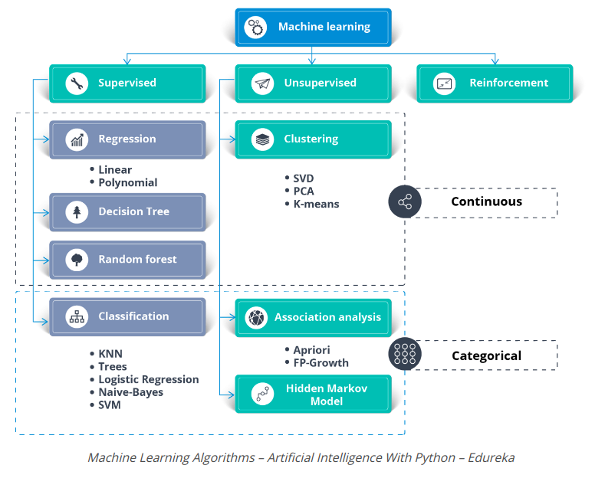
Các thuật toán Machine Learning

Slide 17
Ví dụ: Sử dụng Machine Learning trong Python
Bài toán: Xây dựng mô hình Machine Learning, dự đoán ngày mai có mưa hay không bằng cách nghiên cứu dữ liệu thời tiết trong quá khứ.
Mô tả tập dữ liệu: Tập dữ liệu này chứa khoảng 145k quan sát về điều kiện thời tiết hàng ngày như được quan sát từ nhiều trạm thời tiết ở Úc. Tập dữ liệu có khoảng 24 tính năng và chúng tôi sẽ sử dụng 23 tính năng (biến dự đoán Predictor variables) để dự đoán biến mục tiêu (target variable), đó là “RainTomorrow”.
Tải tập dữ liệu weatherAUS: ở đây: https://rattle.togaware.com/weatherAUS.csv
Biến mục tiêu này (RainTomorrow) sẽ lưu trữ hai giá trị:
Yes: Biểu thị rằng trời sẽ mưa vào ngày mai
No: Biểu thị trời sẽ không mưa vào ngày mai
Đây là một vấn đề phân loại (classification problem).
Mô hình Machine Learning sẽ phân loại đầu ra thành 2 lớp, YES hoặc NO.
Yêu cầu: Xây dựng các mô hình Phân loại (Classification models) để dự đoán ngày mai trời sẽ mưa hay không dựa trên các điều kiện thời tiết.

Slide 18
Ví dụ: Sử dụng Machine Learning trong Python
Bước 1: Nhập các thư viện cần thiết
Bước 2: Tải tập dữ liệu
# AI/main.py
# For linear algebra
import numpy as np
# For data processing
import pandas as pd
#AI/main.py
import ...
#Load the data set
df = pd.read_csv('./weatherAUS.csv’)
#Display the shape of the data set
print('Size of weather data frame is :',df.shape)
#Display data
print(df[0:5])

Slide 19
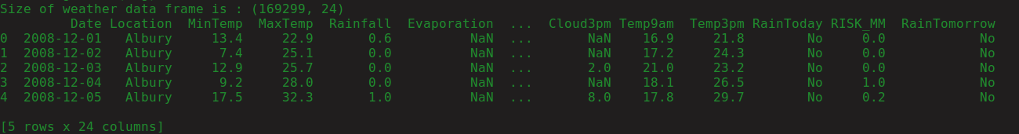
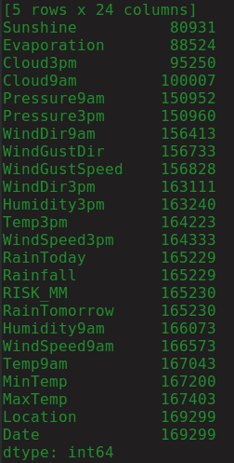
Ví dụ: Sử dụng Machine Learning trong Python
Chạy lệnh python main.py sẽ hiển thị kết quả
Bước 3: Xử lý dữ liệu
Và kết quả:
#AI/main.py # Checking for null values print(df.count().sort_values())

Slide 20
Ví dụ: Sử dụng Machine Learning trong Python
Bước 3: Xử lý dữ liệu
Lưu ý đầu ra:
Bốn cột đầu tiên có hơn 40% giá trị null, do đó, tốt nhất là nên loại bỏ các cột này.
Trong quá trình tiền xử lý dữ liệu luôn cần phải loại bỏ các biến không đáng kể. Dữ liệu không cần thiết sẽ chỉ làm mất thời gian tính toán.
Do đó:
xóa biến ‘Location' và biến ‘Date' vì chúng không có ý nghĩa trong việc dự đoán thời tiết.
Xóa biến 'RISK_MM' vì chúng ta chỉ muốn dự đoán 'Rain Tomorrow’ còn biến RISK_MM (lượng mưa vào ngày hôm sau) không liên quan.

Slide 21
Ví dụ: Sử dụng Machine Learning trong Python
Bước 3: Xử lý dữ liệu
Tiếp theo, xóa tất cả các giá trị null trong bảng.
#AI/main.py ...
df = df.drop(columns=['WindDir3pm', 'WindDir9am', 'WindGustDir', 'Sunshine','Evaporation','Cloud3pm','Cloud9am','Location','RISK_MM','Date'],axis=1) print(df.shape)
(169299, 17)
#AI/main.py ... #Removing null values
df = df.dropna(how='any’)
print(df.shape)
(130840, 17)

Slide 22
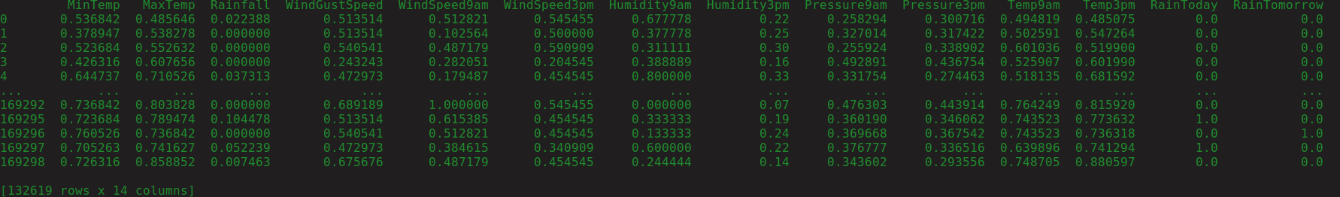
Ví dụ: Sử dụng Machine Learning trong Python
Bước 3: Xử lý dữ liệu
Tiếp theo, kiểm tra tập dữ liệu để loại bỏ ngoại lệ. Một ngoại lệ là một điểm dữ liệu khác biệt đáng kể so với các quan sát khác. Các ngoại lệ thường xảy ra do tính toán sai trong khi thu thập dữ liệu.
Kết quả
#AI/main.py
import ...
from scipy import stats
...
z = np.abs(stats.zscore(df._get_numeric_data()))
print(z)
df= df[(z < 3).all(axis=1)]
print(df.shape)

Slide 23

Ví dụ: Sử dụng Machine Learning trong Python
Bước 3: Xử lý dữ liệu
Tiếp theo, ta sẽ thay thế 0 và 1 ở vị trí của Yes và No tương ứng.
Bây giờ, sẽ chuẩn hóa dữ liệu để tránh bất kỳ sự phức tạp nào khi dự đoán kết quả. Ta có thể sử dụng hàm MinMaxScaler có trong thư viện sklearn.
#AI/main.py
...
#Change yes and no to 1 and 0 respectvely for RainToday and RainTomorrow variable
df['RainToday'].replace({'No': 0, 'Yes': 1},inplace = True)
df['RainTomorrow'].replace({'No': 0, 'Yes': 1},inplace = True)
#AI/main.py
import ...
from sklearn
import preprocessing scaler = preprocessing.MinMaxScaler()
scaler.fit(df)
df = pd.DataFrame(scaler.transform(df), index=df.index, columns=df.columns)
df.iloc[4:10]
print(df)
Kết quả

Slide 24
Ví dụ: Sử dụng Machine Learning trong Python
Bước 4: Phân tích dữ liệu thăm dò (EDA)
Bây giờ chúng ta đã xử lý trước bộ dữ liệu, đã đến lúc kiểm tra phân tích thực hiện và xác định các biến quan trọng sẽ giúp dự đoán kết quả. Để làm điều này, ta sẽ sử dụng hàm SelectKBest có trong thư viện sklearn.
Đầu ra cho chúng ta ba biến dự đoán quan trọng nhất:
Rainfall
Humidity3pm
RainToday
#AI/main.py
import ...
from sklearn.feature_selection
import SelectKBest, chi2
X = df.loc[:,df.columns!='RainTomorrow’]
y = df[['RainTomorrow’]]
selector = SelectKBest(chi2, k=3)
selector.fit(X, y)
X_new = selector.transform(X)
print(X.columns[selector.get_support(indices=True)])
Index(['Rainfall', 'Humidity3pm', 'RainToday'], dtype='object')

Slide 25
Ví dụ: Sử dụng Machine Learning trong Python
Bước 4: Phân tích dữ liệu thăm dò (EDA)
Mục đích chính của bản demo này là để giúp bạn hiểu cách thức hoạt động của Machine Learning, do đó, để đơn giản hóa các tính toán, chúng tôi sẽ chỉ gán một trong các biến quan trọng này làm đầu vào.
Trong đoạn mã trên, X và y biểu thị đầu vào và đầu ra tương ứng.
#AI/main.py
...
#The important features are put in a data frame
df = df[['Humidity3pm','Rainfall','RainToday','RainTomorrow’]]
#To simplify computations we will use only one feature (Humidity3pm) to build the model
X = df[['Humidity3pm’]]
y = df[['RainTomorrow']]

Slide 26
Ví dụ: Sử dụng Machine Learning trong Python
Bước 5: Xây dựng Machine Learning Model
Ở bước này, chúng tôi sẽ xây dựng mô hình Machine Learning bằng cách sử dụng training data set và đánh giá hiệu quả của mô hình bằng cách sử dụng testing data set.
Dưới đây là đoạn mã cho từng mô hình Decision Tree:
Trong đoạn mã trên, X và y biểu thị đầu vào và đầu ra tương ứng.
#AI/main.py
...
#Decision Tree Classifier
from sklearn.tree import DecisionTreeClassifier
from sklearn.model_selection import train_test_split
#Calculating the accuracy and the time taken by the classifier
t0=time.time()
#Data Splicing X_train,X_test,y_train,y_test = train_test_split(X,y,test_size=0.25)
clf_dt = DecisionTreeClassifier(random_state=0)
#Building the model using the training data set
clf_dt.fit(X_train,y_train)
#Evaluating the model using testing data set
y_pred = clf_dt.predict(X_test) score = accuracy_score(y_test,y_pred)
#Printing the accuracy and the time taken by the classifier
print('Accuracy using Decision Tree Classifier:',score) #0.8382144472930176
print('Time taken using Decision Tree Classifier:' , time.time()-t0) #0.033601999282836914

Slide 27
Hạn chế của Machine Learning
Machine Learning không có khả năng xử lý và xử lý dữ liệu với số chiều lớn (high dimensional data).
Không thể được sử dụng trong nhận dạng hình ảnh (image recognition) và phát hiện đối tượng (object detection) vì chúng yêu cầu thực hiện dữ liệu có số chiều lớn.
Thách thức lớn khác trong Machine Learning là làm thế nào để máy biết được các đặc trưng quan trọng cần tìm để dự đoán chính xác kết quả. Quá trình này được gọi là trích xuất đặc trưng (feature extraction). Trích xuất đặc trưng là một quy trình thủ công trong Machine Learning.
Những hạn chế trên có thể được giải quyết bằng cách sử dụng Deep Learning.

Slide 28
Why Deep Learning?
Deep learning là một phương pháp để chúng ta có thể vượt qua những thách thức của việc trích xuất tính năng. Điều này là do các deep learning models có khả năng tự học tập trung vào các tính năng phù hợp, đòi hỏi sự can thiệp tối thiểu của con người.
Deep Learning chủ yếu được sử dụng để đối phó với dữ liệu nhiều chiều. Nó dựa trên khái niệm Neural Networks và thường được sử dụng trong phát hiện đối tượng và xử lý ảnh.

Slide 29
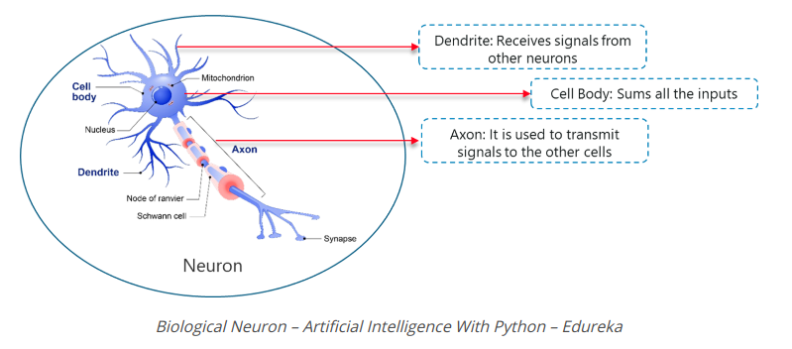
Hoạt động của Deep Learning
Deep Learning mô phỏng theo nơ-ron thần kinh con người.
Dựa trên chức năng của một tế bào thần kinh sinh học, người ta xây dựng một mô hình mạng noron nhân tạo (còn được gọi là perception).
Trong một tế bào thần kinh sinh học, Dendrites được sử dụng để nhận đầu vào. Những đầu vào này được tổng hợp trong cơ thể tế bào và thông qua Axon, nó được truyền đến tế bào thần kinh tiếp theo.
Tương tự như tế bào thần kinh sinh học, một perceptron (tri giác) nhận được nhiều đầu vào, áp dụng các biến đổi và chức năng khác nhau và đưa ra một đầu ra.
Bộ não con người bao gồm nhiều nơ-ron kết nối được gọi là mạng nơ-ron (neural network), tương tự, bằng cách kết hợp nhiều perceptrons, chúng tôi đã phát triển cái được gọi là Deep neural network.

Slide 30
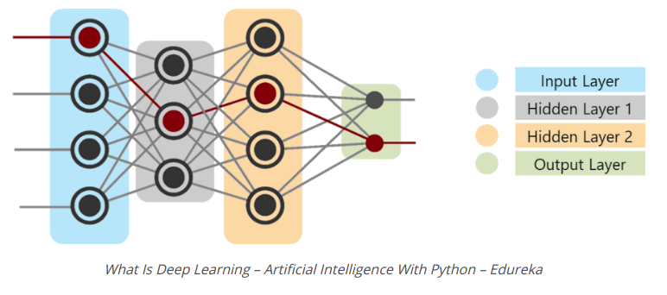
Deep Learning là gì?
Deep Learning là tập hợp các kỹ thuật học máy thống kê được sử dụng để học phân lớp đặc trưng dựa trên về khái niệm neural networks nhân tạo
Một Deep neural network bao gồm các lớp sau:
The Input Layer
The Hidden Layer
The Output Layer
Deep Learning được sử dụng trong các trường hợp sử dụng tính toán cao như Xác minh khuôn mặt, xe tự lái, v.v. Hãy hiểu tầm quan trọng của Deep Learning bằng cách xem xét trường hợp sử dụng trong thế giới thực.

Slide 31
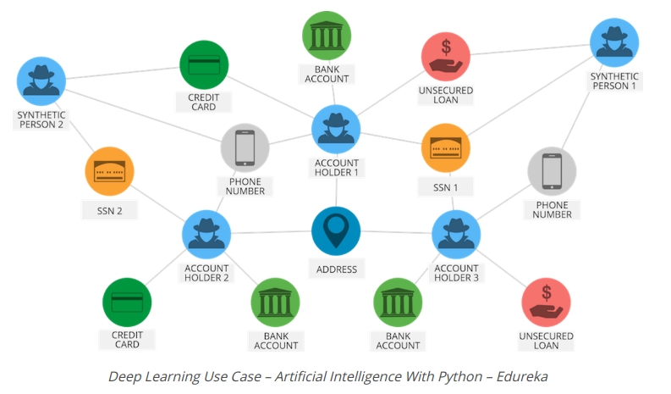
Một trường hợp dung Deep Learning
Sử dụng thuật toán Machine learning và Deep Learning để khai thác dữ liệu từ lịch sử mua hàng của khách hàng ngoài việc xem xét các mẫu gian lận có khả năng được lưu trữ trong cơ sở dữ liệu của mình để dự đoán liệu một giao dịch cụ thể có lừa đảo hay không.

Slide 32
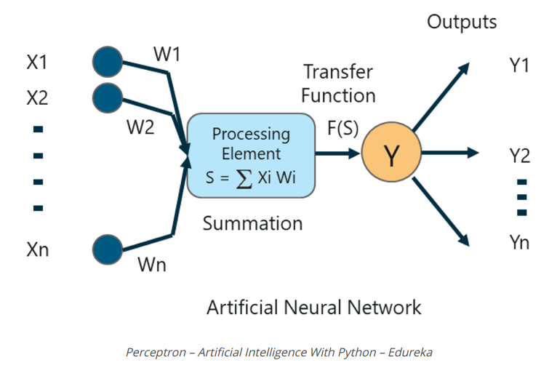
Perceptron là gì?
Perceptron là một neural network một lớp được sử dụng để phân loại dữ liệu tuyến tính. Perceptionron có 4 thành phần quan trọng:
Input
Weights and Bias
Summation Function
Activation or transformation Function

Slide 33
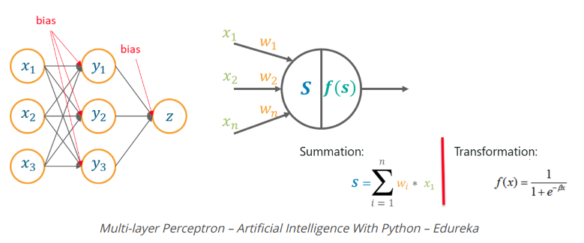
Perceptron nhiều tầng
Multilayer Perceptrons (Perceptron nhiều tầng) là một bộ phân loại có chứa một hoặc nhiều lớp ẩn và nó dựa trên mạng nơ ron nhân tạo Feedforward. Trong các mạng Feedforward, mỗi lớp mạng thần kinh được kết nối đầy đủ với lớp sau

Slide 34
Ví dụ: Deep Learning trong Python
Bài toán: Nghiên cứu bộ dữ liệu tín dụng ngân hàng và xác định xem giao dịch có lừa đảo hay không dựa trên dữ liệu giao dịch trong quá khứ.
Mô tả tập dữ liệu: Tập dữ liệu mô tả các giao dịch được thực hiện bởi chủ thẻ châu Âu trong năm 2013. Nó chứa các chi tiết giao dịch trong hai ngày, trong đó có 492 hoạt động gian lận trong số 284.807 giao dịch.
Download tập dữ liệu tại:
https://datahub.io/machine-learning/creditcard#data
Yêu cầu: Để xây dựng mạng nơ-ron có thể phân loại giao dịch là lừa đảo hoặc không dựa trên các giao dịch trong quá khứ.

Slide 35
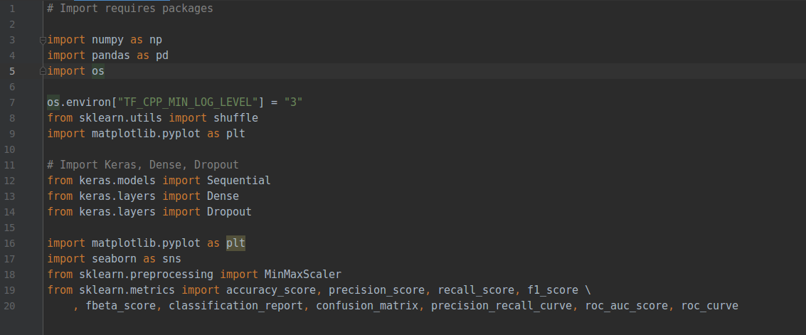
Ví dụ: Deep Learning trong Python
Bước 1: Nhập các gói cần thiết

Slide 36
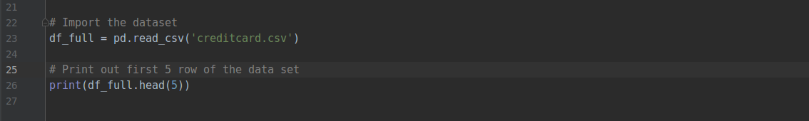
Ví dụ: Deep Learning trong Python
Bước 2: Tải tập dữ liệu
Tải file creditcard_csv.csv hoặc creditcard.csv

Slide 37
Ví dụ: Deep Learning trong Python
Bước 2: Tải tập dữ liệu
Trong phần mô tả ở trên, biến mục tiêu là biến Class. Nó có thể chứa hai giá trị:
Class 0: Biểu thị rằng giao dịch không lừa đảo
Class 1: Biểu thị rằng giao dịch là lừa đảo
Các biến còn lại là các biến dự đoán sẽ giúp chúng tôi hiểu liệu giao dịch có lừa đảo hay không.
... print(df_full.Class.value_counts())
0 284315
492
Name: Class, dtype: int64
Kết quả trên cho thấy chúng tôi có khoảng 284k giao dịch không gian lận và '492' giao dịch gian lận. Sự khác biệt giữa hai lớp là rất lớn và điều này làm cho tập dữ liệu của chúng tôi rất mất cân bằng. Do đó, chúng tôi phải lấy mẫu dữ liệu của mình theo cách sao cho số lượng giao dịch gian lận để không gian lận được cân bằng.

Slide 38
Ví dụ: Deep Learning trong Python
Bước 3: Chuẩn bị dữ liệu
...
#Sort the dataset by "class" to apply stratified sampling df_full.sort_values(by='Class', ascending=False, inplace=True)
Tiếp theo, chúng ta sẽ loại bỏ cột thời gian vì không cần thiết để dự đoán đầu ra.
# Remove the "Time" coloumn
df_full.drop('Time', axis=1, inplace=True)
# Create a new data frame with the first "3000" samples
df_sample = df_full.iloc[:3000, :]
# Now count the number of samples for each class print(df_sample.Class.value_counts())
0 2508
1 492
Name: Class, dtype: int64

Slide 39
Ví dụ: Deep Learning trong Python
Bước 3: Chuẩn bị dữ liệu
...
#Sort the dataset by "class" to apply stratified sampling df_full.sort_values(by='Class', ascending=False, inplace=True)
Tiếp theo, chúng ta sẽ loại bỏ cột thời gian vì không cần thiết để dự đoán đầu ra.
# Remove the "Time" coloumn
df_full.drop('Time', axis=1, inplace=True)
# Create a new data frame with the first "3000" samples
df_sample = df_full.iloc[:3000, :]
# Now count the number of samples for each class print(df_sample.Class.value_counts())
0 2508
1 492
Name: Class, dtype: int64
Tập dữ liệu của chúng tôi có vẻ cân bằng tốt
#Randomly shuffle the data set
shuffle_df = shuffle(df_sample, random_state=42)

Slide 40
Ví dụ: Deep Learning trong Python
Bước 4: Nối dữ liệu
Nối dữ liệu là quá trình phân tách tập dữ liệu thành dữ liệu huấn luyện và kiểm tra.
# Spilt the dataset into train and test data frame
df_train = shuffle_df[0:2400]
df_test = shuffle_df[2400:]
# Spilt each dataframe into feature and label
train_feature = np.array(df_train.values[:, 0:29])
train_label = np.array(df_train.values[:, -1])
test_feature = np.array(df_test.values[:, 0:29])
test_label = np.array(df_test.values[:, -1])
# Display the size of the train dataframe
print(train_feature.shape)
(2400, 29)
# Display the size of test dataframe
print(train_label.shape)
(2400,)

Slide 41
Ví dụ: Deep Learning trong Python
Bước 5: Chuẩn hóa dữ liệu
Nối dữ liệu là quá trình phân tách tập dữ liệu thành dữ liệu huấn luyện và kiểm tra.
#A function to plot the learning curves
def show_train_history(train_history, train, validation): plt.plot(train_history.history[train])
plt.plot(train_history.history[validation])
plt.title('Train History’)
plt.ylabel(train) plt.xlabel('Epoch’)
plt.legend(['train', 'validation'], loc='best’)
plt.show()

Slide 42
Ví dụ: Deep Learning trong Python
Bước 6: Xây dựng Neural Network
Chúng tôi sẽ xây dựng một mạng Neural Network chứa 3 lớp được kết nối đầy đủ với Dropout. Lớp thứ nhất và thứ hai có 200 đơn vị nơ-ron với chức năng kích hoạt ReLU và lớp thứ ba tức là lớp đầu ra có một đơn vị nơ-ron duy nhất.
Để xây dựng mạng nơ-ron, ta sử dụng thư viện Keras (sẽ giới thiệu dưới đây). Kiểu mô hình sẽ tuần tự, đây là cách dễ nhất để xây dựng mô hình trong Keras. Trong một mô hình tuần tự, mỗi lớp được gán các trọng số theo cách sao cho các trọng số trong lớp tiếp theo, tương ứng với lớp trước đó.
#Select model type
model = Sequential()

Slide 43
Ví dụ: Deep Learning trong Python
Bước 6: Xây dựng Neural Network
Tiếp theo, chúng ta sẽ sử dụng hàm add () để thêm các Dense Layers. "Dense" là loại lớp cơ bản nhất hoạt động cho hầu hết các trường hợp. Tất cả các nút trong một lớp dày đặc được thiết kế sao cho các nút trong lớp trước kết nối với các nút trong lớp hiện tại.
# Adding a Dense layer with 200 neuron units and ReLu activation function model.add(Dense(units=200,
input_dim=29,
kernel_initializer='uniform’,
activation='relu’))
# Add Dropout
model.add(Dropout(0.5))

Slide 44
Ví dụ: Deep Learning trong Python
Bước 6: Xây dựng Neural Network
# Second Dense layer with 200 neuron units and ReLu activation function model.add(Dense(units=200,
kernel_initializer='uniform’,
activation='relu’))
# Add Dropout
model.add(Dropout(0.5))
# The output layer with 1 neuron unit and Sigmoid activation function
model.add(Dense(units=1,
kernel_initializer='uniform’,
activation='sigmoid’))
# Display the model summary
print(model.summary())
Layer (type) Output Shape Param #
=================================================================
dense_1 (Dense) (None, 200) 6000
_________________________________________________________________
dropout_1 (Dropout) (None, 200) 0
_________________________________________________________________
dense_2 (Dense) (None, 200) 40200
_________________________________________________________________
dropout_2 (Dropout) (None, 200) 0
_________________________________________________________________
dense_3 (Dense) (None, 1) 201
=================================================================
Total params: 46,401
Trainable params: 46,401
Non-trainable params: 0
Dropout là một kỹ thuật chính quy được sử dụng để tránh lặp vô hạn trong mạng nơ-ron. Trong kỹ thuật này, các nơ-ron được lựa chọn ngẫu nhiên trong quá trình đào tạo.

Slide 45
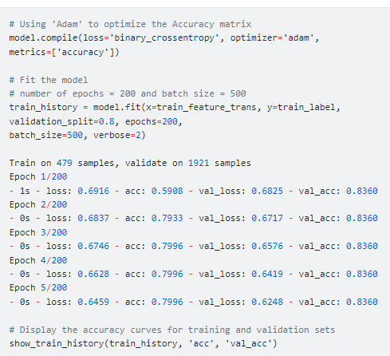
Ví dụ: Deep Learning trong Python
Bước 6: Xây dựng Neural Network
Để tối ưu hóa, ta sử dụng trình tối ưu hóa Adam (tích hợp sẵn với Keras). Tối ưu hóa được sử dụng để cập nhật các giá trị của các thông số trọng lượng và bais trong quá trình đào tạo mô hình.

Slide 46
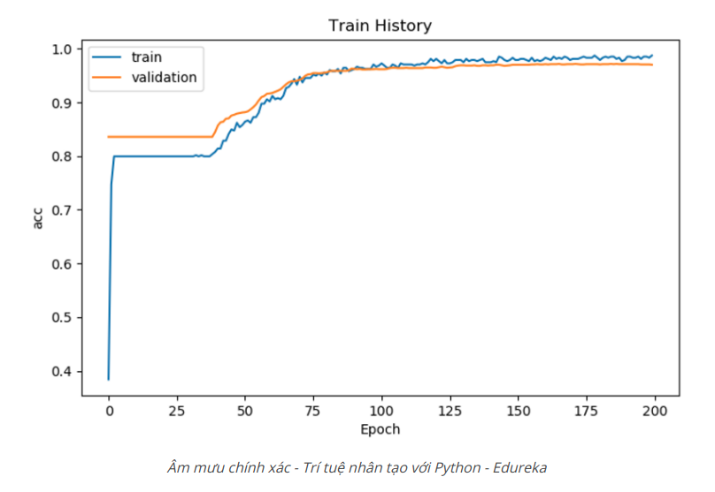
Ví dụ: Deep Learning trong Python
Bước 6: Xây dựng Neural Network

Slide 47
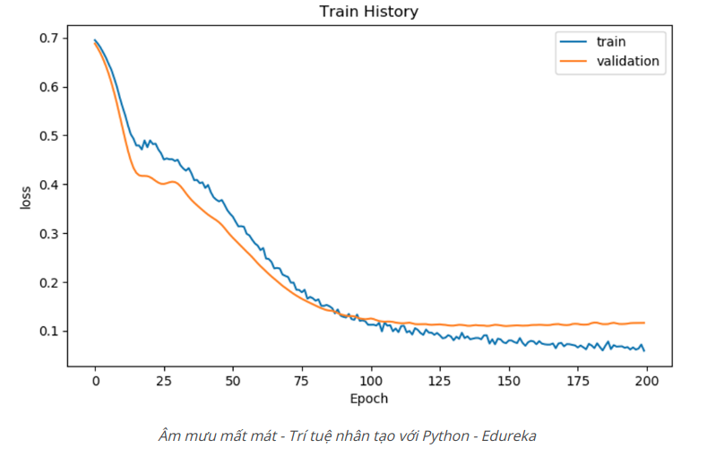
Ví dụ: Deep Learning trong Python
Bước 6: Xây dựng Neural Network
# Display the loss curves for training and validation sets show_train_history(train_history, 'loss', 'val_loss')

Slide 48
Ví dụ: Deep Learning trong Python
Bước 7: Đánh giá mô hình
# Testing set for model evaluation
scores = model.evaluate(test_feature_trans, test_label)
# Display accuracy of the model
print('n')
print('Accuracy=', scores[1])
Accuracy= 0.98
prediction = model.predict_classes(test_feature_trans)
df_ans = pd.DataFrame({'Real Class': test_label})
df_ans['Prediction'] = prediction
df_ans['Prediction'].value_counts()
df_ans['Real Class'].value_counts()
cols = ['Real_Class_1', 'Real_Class_0'] # Gold standard
rows = ['Prediction_1', 'Prediction_0'] # Diagnostic tool (our prediction)
B1P1 = len(df_ans[(df_ans['Prediction'] == df_ans['Real Class']) & (df_ans['Real Class'] == 1)])
B1P0 = len(df_ans[(df_ans['Prediction'] != df_ans['Real Class']) & (df_ans['Real Class'] == 1)])
B0P1 = len(df_ans[(df_ans['Prediction'] != df_ans['Real Class']) & (df_ans['Real Class'] == 0)])
B0P0 = len(df_ans[(df_ans['Prediction'] == df_ans['Real Class']) & (df_ans['Real Class'] == 0)])
conf = np.array([[B1P1, B0P1], [B1P0, B0P0]])
df_cm = pd.DataFrame(conf, columns=[i for i in cols], index=[i for i in rows])
f, ax = plt.subplots(figsize=(5, 5))
sns.heatmap(df_cm, annot=True, ax=ax, fmt='d')
plt.show()

Slide 49
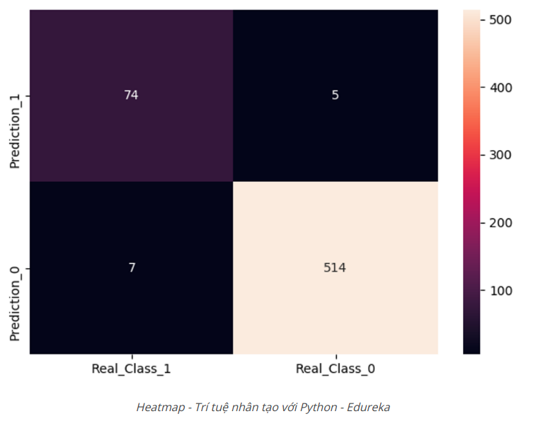
Ví dụ: Deep Learning trong Python
Bước 7: Đánh giá mô hình

Slide 50
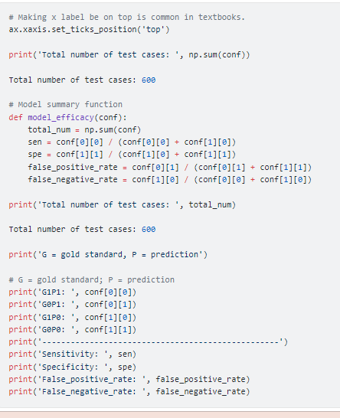
Ví dụ: Deep Learning trong Python
Bước 7: Đánh giá mô hình

Slide 51
Ví dụ: Deep Learning trong Python
Bước 7: Đánh giá mô hình
Đầu ra:
G = gold standard, P = prediction
G1P1: 74
G0P1: 5
G1P0: 7
G0P0: 514
--------------------------------------------------
Sensitivity: 0.9135802469135802
Specificity: 0.9865642994241842
False_positive_rate: 0.009633911368015413
False_negative_rate: 0.08641975308641975
Ta thấy độ chính xác 98%, điều này thực sự tốt.

Slide 52
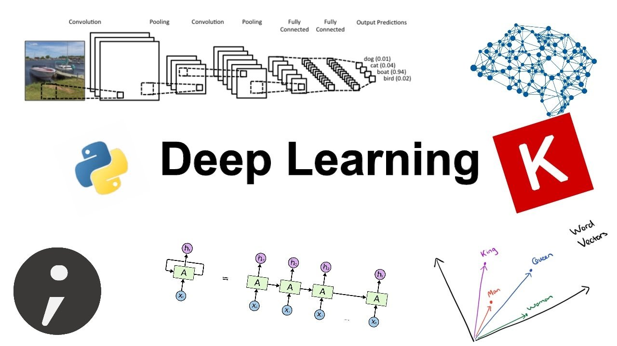
Thư viện Keras
Sử dụng cho Deep Learning, hay Deep Neural Network

Slide 53
Thư viện Keras
Tải : https://pypi.org/project/keras/
Keras là một thư viện về Deep Learning mã nguồn mở được viết bằng Python.
Keras cung cấp một quyền kiểm tra hiệu quả trên các mạng chi tiết. Keras có cấu trúc mô-đun và độ thân thiện với người dùng.
Những khả năng của Keras:
Keras là một thư viện Python mạnh mẽ. Nó có khả năng chạy trên Bộ công cụ nhận thức của Microsoft (Microsoft Cognitive Toolkit), PaidML, TensorFlow và các nền tảng khác.
Thư viện Python này có nhiều cách triển khai từ các khối hình thành mạng nơ-ron - chức năng, lớp, trình tối ưu hóa, các đối tượng v.v
Keras cũng có nhiều công cụ hữu ích cho phép làm việc với các hình ảnh và văn bản khác nhau một cách dễ dàng.
Cung cấp một môi trường hỗ trợ đầy đủ cho các mạng nơ-ron tích hợp và tái hiện.
Sử dụng Keras, có thể xây dựng các mô hình sâu cho điện thoại thông minh - cả Android và iOS hoặc cả Java Virtual Machine.

Slide 54
Thư viện TensorFlow
Tải: https://github.com/tensorflow/tensorflow
TensorFlow là một thư viện miễn phí mã nguồn mở dành cho việc viết các thuật toán Machine Learning và thực hiện các tính toán phức tạp liên quan đến Mạng nơ-ron
Dễ học và sử dụng, có một bộ công cụ cực kỳ hữu ích và tiện lợi.
Những khả năng của TensorFlow:
TensorFlow sử dụng những API có hiệu suất cao và tự động như – Keras. Nó hỗ trợ khả năng xây dựng lại các mô hình machine learning gần như ngay tức khắc.
Giúp chúng ta tiết kiệm thời gian hơn cho việc debug trong quá trình xây dựng mô hình và training thuật toán bằng cách sử dụng Eager Execution.
Dễ dàng di chuyển các mô hình Machine Learning của mình trên kho dữ liệu đám mây, trên mọi thiết bị hoặc bất kỳ trình duyệt nào.
TensorFlow đi kèm với một kiến trúc dễ học. Bạn có thể nhanh chóng phát triển mô hình của mình thành code và tạo ra các sản phẩm dễ dàng hơn.

Slide 55
Thư viện Theano- Trình biên dịch tối ưu hóa
Tải: https://github.com/Theano/Theano
Theano là một thư viện Python và trình biên dịch tối ưu hóa.
Là một framework tính toán trong Machine Learning, được thiết kế để thực hiện các phép tính mảng đa chiều. Hoạt động tương tự như TensorFlow, Theano có thể được sử dụng trong môi trường phân tán hoặc song song.
Những khả năng của Theano
Theano có thể hoạt động thực sự tốt với GPU. Nó cũng có thể thực hiện phân biệt các đặc điểm khác nhau của một hay nhiều đầu vào.
Có giao diện khá giống với Numpy’s. Đây là lý do tại sao numpy.ndarrays đã được tích hợp sẵn trong Theano.
Theano cho phép tránh các bug khi làm việc với các biểu thức. Có thể làm việc liên tục trên các biểu thức mà không mất thời gian.
Thư viện này giúp tính toán nhanh hơn 140 lần so với thông thường. Tính toán các ứng dụng sử dụng nhiều dữ liệu dễ dàng hơn với Theano.
Cung cấp nhiều công cụ hữu ích để tìm ra và xử lý bug.

Slide 56
Một số thư viện khác
Những khả năng của Theano
NLTK: NLTK hoặc Natural Language ToolKit là một thư viện Python mã nguồn mở được xây dựng riêng cho Xử lý ngôn ngữ tự nhên, phân tích văn bản, khai thác văn bản,...

Slide 57
TÀI LIỆU THAM KHẢO
Python for Everybody (2016). Charles R. Severance, Exploring Data Using Python 3, USA
https://www.tutorialspoint.com/python/index.htm
Your First Machine Learning Project in Python Step-By-Step: https://machinelearningmastery.com/machine-learning-in-python-step-by-step
Lập trình AI bằng Python: https://vncoder.vn/ai/lap-trinh-ai-bang-python
SÁCH TRÊN THƯ VIỆN MÌ AI: https://www.miai.vn/thu-vien-mi-ai/
Anaconda hoạt động trên Windows, Mac và Linux, cung cấp hơn 1.500 gói Python / R và được hơn 15 triệu người sử dụng. Anaconda phù hợp nhất với người dùng mới bắt đầu; nó cung cấp một bộ sưu tập lớn các thư viện tất cả trong một.

